Slide 1



Ciencia de Datos para Sensores Inteligentes
Tópicos Selectos en Sistemas Interactivos
Dr. Irvin Hussein López Nava
CICESE 2025 - I

Slide 2
Unidad 2
Sensado de audio y voz

Slide 3
2.3 Procesamiento de señales de audio

Slide 4
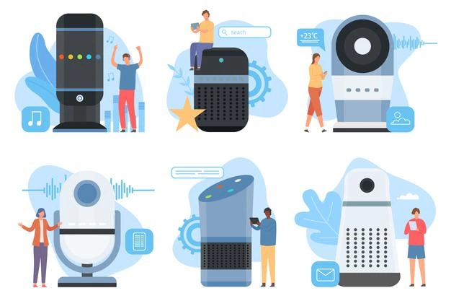
Introducción
Los sistemas de comunicación modernos han cambiado la perspectiva de la industria del audio. Además, ha cambiado la forma en que las personas se comunican, interactúan y se relacionan entre sí.
Con la creciente adopción de la tecnología de audio digital inteligente, las personas buscan tener experiencias de audio en el hogar automatizadas y conectadas.
El reconocimiento de voz, el audio de 360 grados y el audio inalámbrico están a la vanguardia de la industria del audio. Incluso, el concepto de audio inmersivo ha hecho que las comunicaciones sean más naturales y surrealistas para los oyentes.

Slide 5
Escenario actual
La comunicación remota, como las videoconferencias, se está convirtiendo en el método de comunicación preferido frente a las reuniones presenciales.
Pero el ruido acústico, la distorsión y el eco son inevitables en cualquier proceso de comunicación.
Supongamos que una persona está hablando por teléfono o caminando por las calles. Su discurso se vería obstaculizado por el ruido del tráfico, el ruido causado por las personas a su alrededor, el sonido del viento, etc.
Se vuelve imperativo eliminar dicha distorsión para tener una calidad de sonido suave e impecable.

Slide 6
Procesamiento de señales de audio
El procesamiento de señales de audio es un método en el que se aplican técnicas o algoritmos a las señales de audio.
Las señales de audio son la representación del sonido, que se presenta en forma de señales digitales y analógicas.
Sus frecuencias oscilan entre los 20 y los 20,000 Hz, y este es el límite inferior y superior de nuestros oídos.
Las señales analógicas ocurren en señales eléctricas, mientras que las señales digitales ocurren en representaciones binarias.

Slide 7
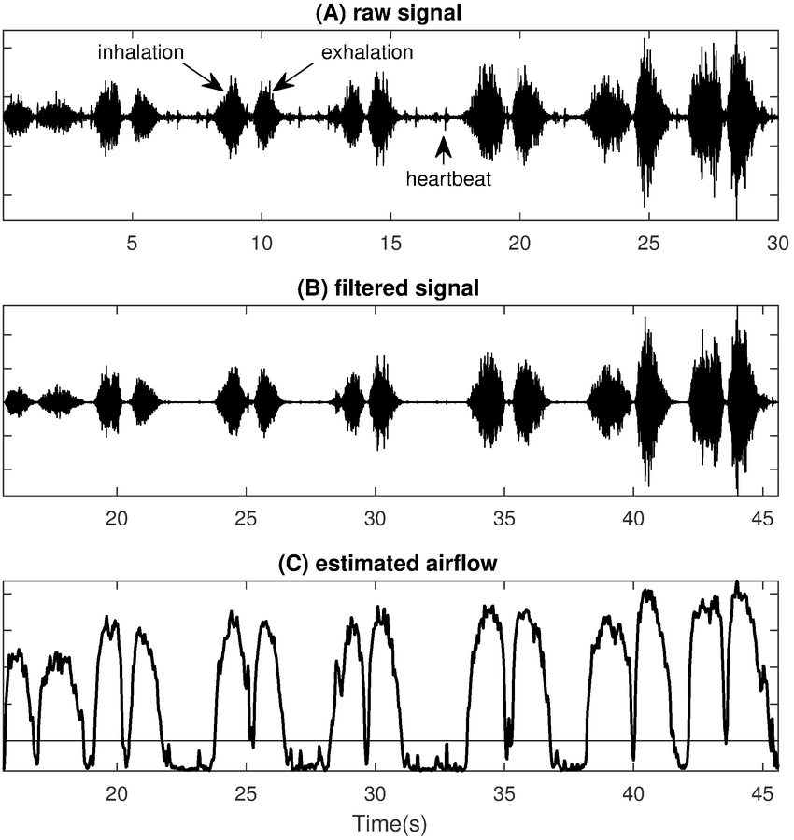
Procesamiento de señales de audio
Este proceso abarca la eliminación de ruido no deseado y el equilibrio de los rangos de tiempo y frecuencia mediante la conversión de señales digitales y analógicas.
Se enfoca en métodos computacionales para alterar los sonidos.
Elimina o minimiza la sobremodulación, el eco y el ruido no deseado al aplicarle diversas técnicas.
Kalkbrenner, C., Brucher, R., Kesztyüs, T., Eichenlaub, M., Rottbauer, W., & Scharnbeck, D. (2019). Automated sleep stage classification based on tracheal body sound and actigraphy. GMS German Medical Science, 17.

Slide 8
Señales de audio
En una señal de audio encontramos tres aspectos fundamentales: Frecuencia, amplitud y fase.
Una señal de audio está compuesta normalmente por una frecuencia fundamental y sus armónicos. Estos últimos son normalmente múltiplos y submúltiplos de una frecuencia fundamental. Se le llama el “timbre”, y es lo que diferencia a dos fuentes de audio con la misma frecuencia fundamental.
Acumular las frecuencias fundamentales, más la suma y diferencia de sus armónicos, la suma y diferencia de frecuencias que existen por la interacción entre los propios armónicos, crea una forma de onda totalmente compleja con respecto al tiempo y la amplitud.

Slide 9
Señales de audio
Notar que en el espacio de tiempo representado, existen múltiples variaciones de nivel.
Desde el punto de vista auditivo, existe un promedio llamado RMS (Root Mean Square) que es el valor medio (eficaz) de una señal alterna. En otras palabras, es la forma matemática para expresar la energía que contiene una señal de audio.
Considerando una onda sinusoidal, el valor RMS es 0,707 veces su valor de pico. Sin embargo, con una onda cuadrada, ambos valores, pico y RMS son iguales; i.e., puede haber dos señales con el mismo valor de RMS, pero distinto valor de pico, o a la inversa.

Slide 10
Señales de audio
Otro de los valores que encontramos en la amplitud de la señal es el valor de pico a pico. Esta es la desviación máxima absoluta de la señal.
Con respecto a la fase, se define como la posición en la que se encuentra una onda desde que se empieza a contar el tiempo. Se mide en radianes o grados (360º= 2πrad). Al calcular el coseno da un valor entre +1 y -1.
El análisis de la fase en una señal estéreo es fundamental. Dos frecuencias con la misma amplitud, pero con distinta fase (180º entre ellas), se anularían. Darse cuenta de ello es más complicado. Si se suman desaparecen, pero de tratarse como una señal estéreo y cada una de ellas se reproducen en altavoces separados. En un dispositivo mono, ésta desaparecería.

Slide 11
Unidades de medición
Así como el oído no puede captar variaciones de presión infinitas, tampoco puede percibir infinitos niveles de presión sonora. Además, por su propia característica no percibe por igual una misma frecuencia a distintos niveles de presión.
Tampoco las variaciones de presión las percibe de forma lineal, sino logarítmica, lo que la utilización del Belio, y su submúltiplo, el decibelio, como magnitud proporcional a la percepción auditiva permite medirla.
Se utilizan como unidad de referencia para medir la potencia de una señal o la intensidad de un sonido. Permite saber la ganancia de un sistema comparando su nivel de entrada y de salida.

Slide 12
Unidades de medición
Al utilizar el concepto de octava se describe la capacidad logarítmica del oído con respecto a la frecuencia. Es dividir el espectro en varias secciones.
Se comienza en una frecuencia específica cada octava más alta es el doble de la frecuencia; i,e., si una octava comienza en 31,5 Hz, la siguiente octava comenzará en 63 Hz, la siguiente a 125 Hz, la siguiente a 250 Hz, y así sucesivamente, pero la distancia entre octavas en su representación gráfica es la misma.
Al analizar espectralmente una señal de audio se tiene representado lo que los oídos reciben. Otra cosa es lo que realmente oímos.

Slide 13
Dominios de representación
Las señales de audio se pueden representar tanto en el dominio del tiempo como en el de la frecuencia.
En términos generales, las señales de audio no son estacionarias, pero dentro de un período corto, e.g., 5 – 50 milisegundos, la señal es relativamente estacionaria.
En este breve segmento de audio (frame), se puede analizar su espectro. El espectro se define como la amplitud de la transformada de Fourier del frame de audio.

Slide 14
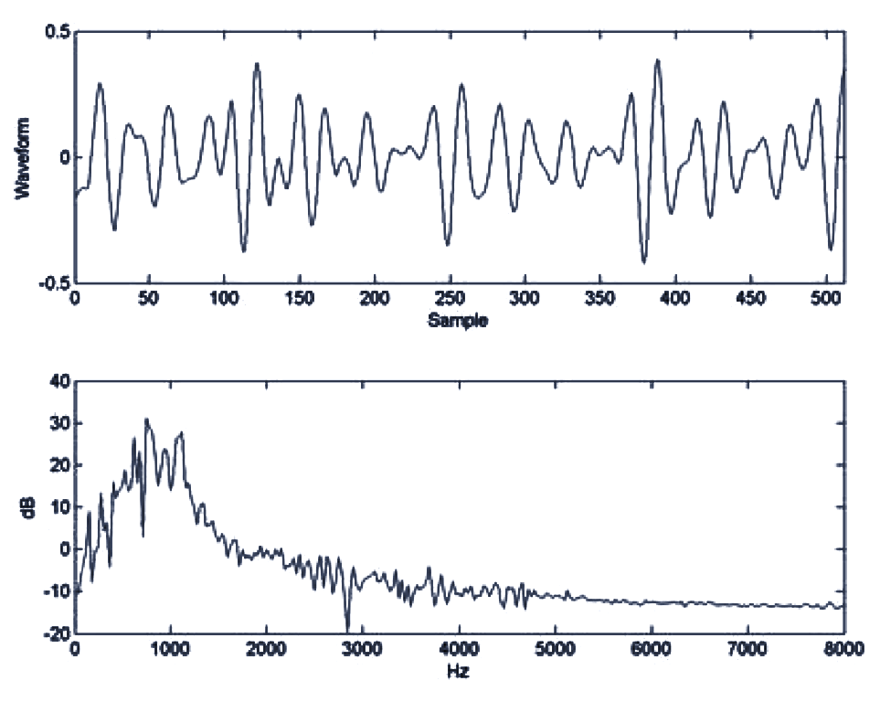
Audio signal representation
Notes:
32 ms a 16KHz = 512 muestras

Slide 15
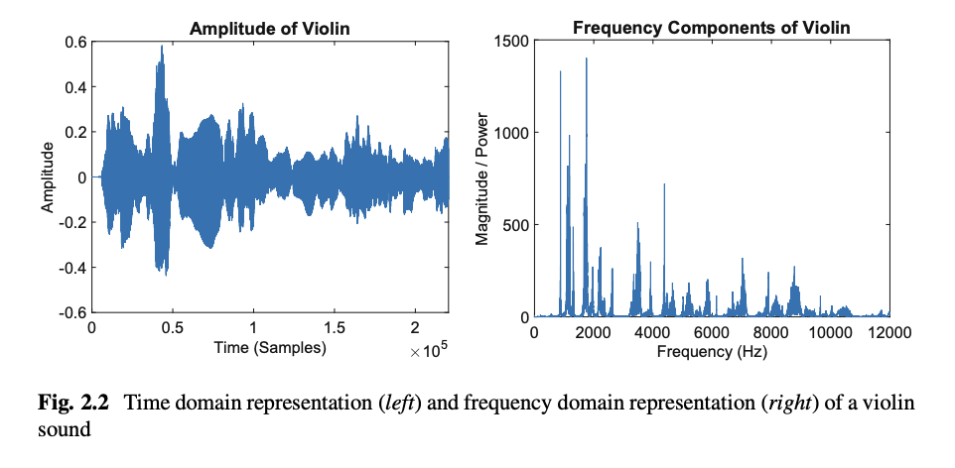
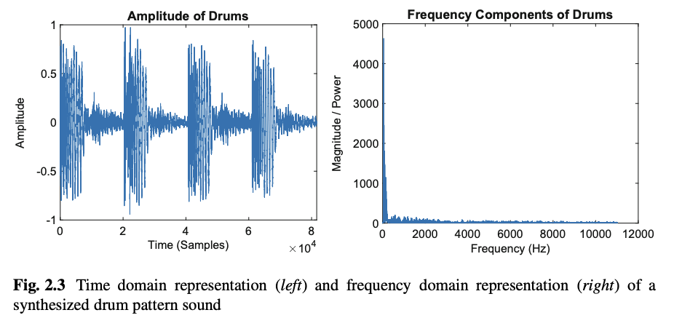
Comparativa de diferentes fuentes de audio
Knees, P., & Schedl, M. (2016). Basic methods of audio signal processing. In Music similarity and retrieval (pp. 33-50). Springer, Berlin, Heidelberg.
Notes:
32 ms a 16KHz = 512 muestras

Slide 16
Técnicas para mejora de la calidad del audio
Convertidor analógico a digital (ADC)
Efectos de audio
Compresión/descompresión
Control de ganancia automática
Cancelación de eco acústico
Filtrado/Remuestreo
Ecualización
Beamforming
Convertidor digital a analógico (DAC)

Slide 17
Convertidor analógico digital (ADC)
Es muy probable que las señales de audio analógicas se vean influenciadas por el ruido y la distorsión.
Convertirlos en señales digitales permite una manipulación, almacenamiento y transmisión sin degradación de la calidad.
Utiliza una tasa de muestreo específica y convierte las señales eléctricas en la resolución de bits binarios.
Cuanto mayor sea la frecuencia de muestreo y las mediciones más precisas, mayor será la calidad.

Slide 18
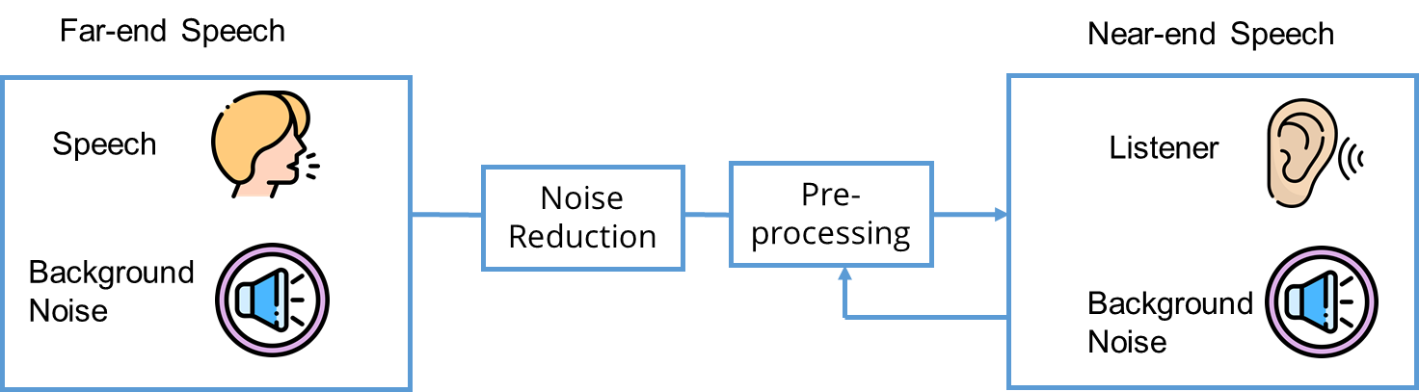
Efectos de audio: técnicas de pre/post procesamiento
Se utilizan para suprimir el ruido y cualquier artefacto creado en la primera etapa del procesamiento.
Se centra en el eco, la eliminación de distorsiones, y la mejora del habla.
La ecualización y el filtrado son técnicas populares de post-procesamiento para agregar reverberación y control de ruido.

Slide 19
Efectos de audio: Compresión/descompresión
La compresión es una de las herramientas de mezcla más poderosas para reducir el rango dinámico de las señales de audio. El rango dinámico es la diferencia entre el rango más alto y el más bajo de una señal de audio.
Por ejemplo, al gritar o susurrar los tonos son demasiado alto o demasiado bajo, y al grabar sin compresión, entonces el sonido resultante estará distorsionado. El compresor soluciona este problema atenuando el sonido más fuerte y potenciando el sonido más débil.
Ayuda a encontrar el equilibrio perfecto del audio y brinda un sonido más natural sin distorsión. También reduce el ancho de banda de las transmisiones y el tamaño de almacenamiento del archivo.

Slide 20
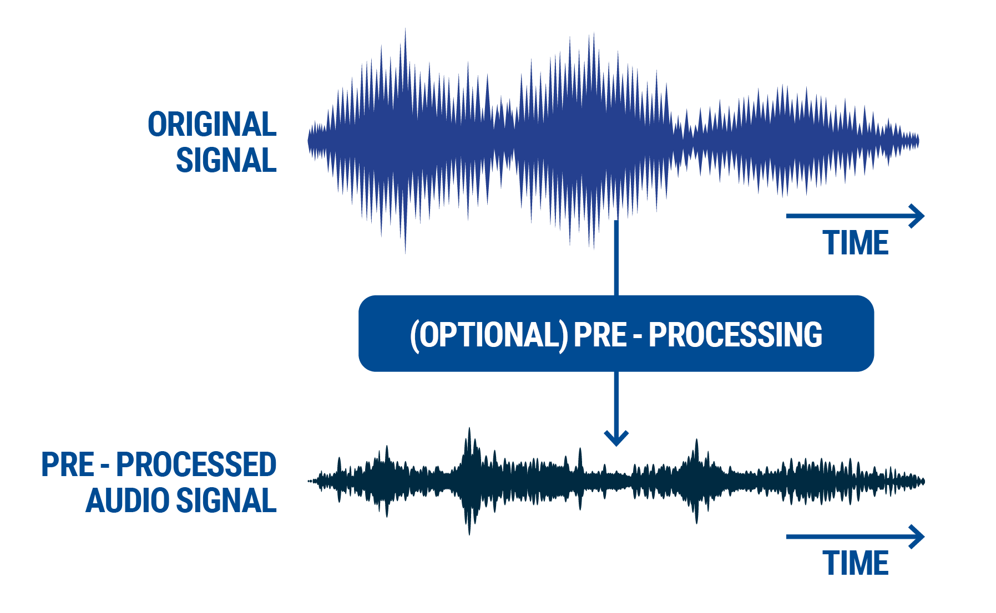
Efectos de audio: Compresión/descompresión
Existen 2 tipos de compresión de audio: compresión sin pérdida y con pérdida.
Las compresiones de audio más utilizadas son los métodos con pérdida debido a sus relaciones de compresión mucho mayores que sus datos originales.
Las compresiones de audio más populares son MP3 y AAC.

Slide 21
Efectos de audio: Control de ganancia automática
También conocido como control de volumen/sonoridad (loudness), y da una salida constante a pesar de tener varias señales de entrada.
Muestra la cantidad de ganancia o atenuación aplicada a las señales de entrada para obtener la señal destino. Si la señal de entrada es más alta que la objetivo, entonces AGC resta la ganancia, y si es más baja que el nivel del objetivo, AGC la suma.
La ganancia muestra el volumen de la entrada del canal, que controla el tono.

Slide 22
Efectos de audio: Cancelación de eco acústico
Elimina el eco, la reverberación y el ruido no deseado causado por el acoplamiento acústico entre el micrófono y el altavoz. Los micrófonos capturan el habla del otro extremo debido al acoplamiento acústico.
En una llamada de voz, el discurso de la otra persona con la que está hablando se denomina discurso de extremo lejano, que se reproducirá a través del altavoz, y su voz se denomina discurso de extremo cercano que se capturará con el micrófono. Si el habla del otro extremo se transmite al otro lado de la llamada, la otra persona escuchará la voz después de un retraso (red + retraso de procesamiento).

Slide 23
Efectos de audio: Filtrado
Los filtros se consideran el circuito más básico en cualquier procesamiento de señales, y es utilizado en casi todos los ámbitos.
Elimina el ruido no deseado, el eco, la distorsión y permite que los datos filtrados pasen a través de él.
Los filtros de paso (pass filters) permiten solo frecuencias específicas mientras rechazan otras.

Slide 24
Efectos de audio: Filtrado
Low-pass filter
Los filtros de paso bajo permiten las frecuencias por debajo del nivel de frecuencia de corte seleccionado y cortan las frecuencias por encima del rango de corte.
High-pass filter
Un filtro de paso alto es lo opuesto a un filtro de paso bajo. Filtra y pasa la frecuencia, que es más alta que el rango de frecuencia de corte y atenúa la frecuencia más baja que el rango de corte.

Slide 25
Efectos de audio: Filtrado
Bandpass Filter
Después de volver a muestrear las señales, se aplica un filtro de paso de banda para eliminar el ruido adicional y se considera el filtro más ideal en el procesamiento de señales. Atenúa las frecuencias que son más altas o más bajas que el rango de frecuencias de corte y solo pasa las frecuencias que caen dentro del rango de corte.
Band-rejection/stop filter
También se conoce como filtro de muesca (notch) y opuesto al filtro de paso de banda. Deja la mayoría de las frecuencias inalteradas y atenúa aquellas dentro de un rango específico a niveles muy bajos.

Slide 26
Efectos de audio: Remuestreo
El remuestreo se define como el número total de muestras generadas por segundo.
Estas muestras se miden en kilohercios (kHz), donde una unidad equivale a 1000 veces por segundo. Cada sistema de audio usa una frecuencia de muestreo diferente.
El remuestreo mide la frecuencia de las señales de audio. Funciona según el principio de sobremuestreo y transcodificación, lo que da como resultado menos ruido y distorsión.
La frecuencia de muestreo más alta tiene más ventajas, ya que brinda detalles precisos sobre el aumento y la disminución de las señales, lo que mejora la calidad del sonido.

Slide 27
Efectos de audio: Ecualización
Los ecualizadores se utilizan para alterar o ajustar la frecuencia de modo que la frecuencia del espectro de sonido en el transmisor coincida con la frecuencia del espectro de sonido en el receptor.
Los rangos de frecuencia se ajustan a alto o bajo usando filtro de paso bajo, filtro de paso alto, filtro de paso de banda.
Elimina el retraso entre los diferentes componentes de frecuencia y obtiene la salida deseada.

Slide 28
Efectos de audio: Beamforming
También conocido como spatial filtering, es una técnica de procesamiento de señales utilizada en el procesamiento de arreglos de micrófonos.
Explota la diversidad espacial en el conjunto de micrófonos para detectar y extraer las señales de origen deseadas y suprimir las interferencias no deseadas.
La formación de haces se utiliza para dirigir y orientar el haz de directividad de los micrófonos compuestos en una dirección determinada en función de la dirección de la fuente de la señal.

Slide 29
Convertidor digital a analógico (DAC)
Las señales de audio modernas se encuentran principalmente en formato digital como MP3 pero, si desea escucharlo a través del altavoz, se debe convertir en formato analógico.
Transforma flujos de datos digitales en señales de audio analógicas, y luego las señales analógicas convertidas se envían al amplificador. Luego es utilizado por los dispositivos de salida como parlantes, reproductores de música, etc.
Este proceso mejora la calidad general del sonido y mejora la experiencia auditiva.

Slide 30
Procesamiento de señales musicales
Las señales musicales poseen características acústicas y estructurales específicas que no comparten el lenguaje hablado o las señales de audio de otros dominios.
De hecho, muchas tareas de análisis musical solo se vuelven factibles mediante la explotación de suposiciones adecuadas específicas de la música.
Existen representaciones de características musicalmente expresivas que se refieren a dimensiones musicales como la armonía, el ritmo, el timbre o la melodía.
Müller, M., & Klapuri, A. (2014). Music signal processing. In Academic Press Library in Signal Processing (Vol. 4, pp. 713-756). Elsevier

Slide 31
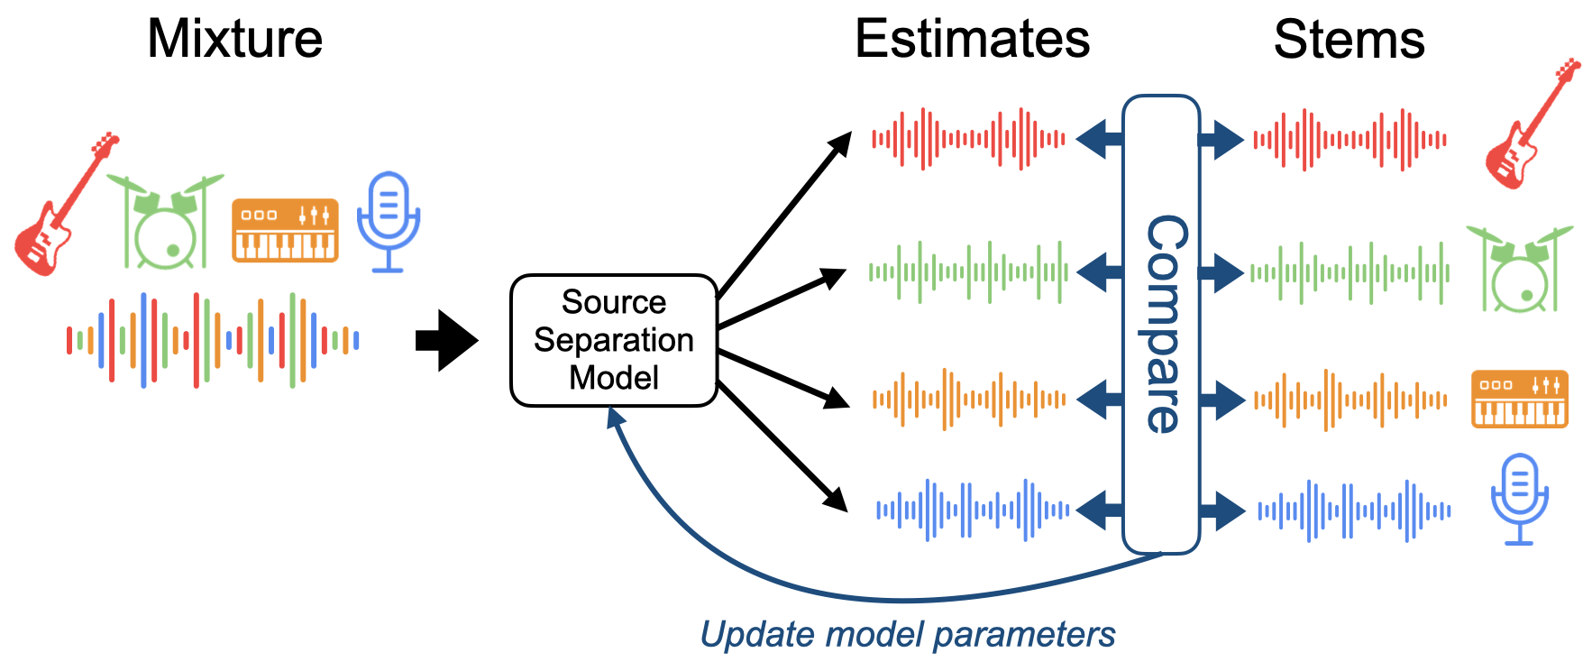
Procesamiento de señales musicales
https://source-separation.github.io/tutorial/approaches/deep/introduction.html

Slide 32
Procesamiento de voz cantada
Los seres humanos han ideado una amplia gama de instrumentos musicales, pero el instrumento más frecuente sigue siendo la voz humana, la cual además, puede transmitir un significado semántico.
El procesamiento del canto se puede representar como un sistema cíclico en el que una señal de audio se transforma en descriptores de alto nivel. Esta información simbólica puede transformarse, mediante síntesis, en señales de audio de canto.
Un efecto vocal popular, es el de corrección de tono ("autotune"), en el que se analiza una señal de audio vocal, el tono estimado a lo largo del tiempo se cuantifica en una tecla determinada y la señal de voz se vuelve a sintetizar.
Humphrey, E. J., Reddy, S., Seetharaman, P., Kumar, A., Bittner, R. M., Demetriou, A., ... & Yang, L. (2018). An introduction to signal processing for singing-voice analysis: High notes in the effort to automate the understanding of vocals in music. IEEE Signal Processing Magazine, 36(1), 82-94.

Slide 33
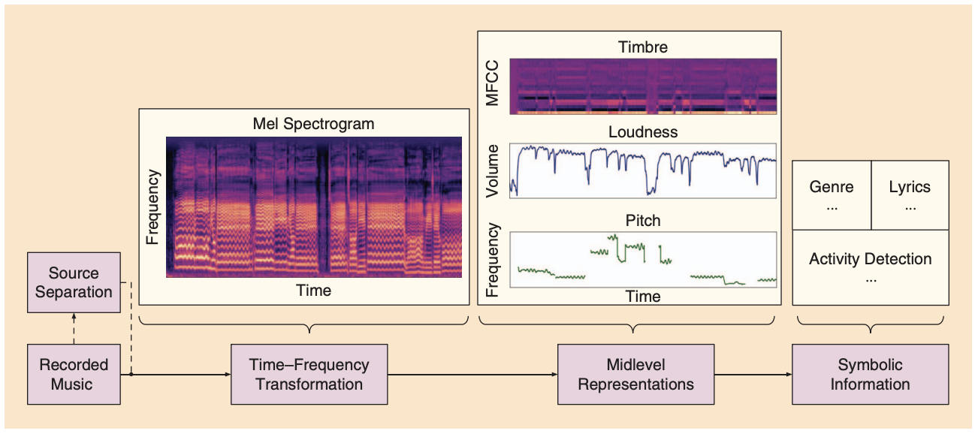
Procesamiento de voz cantada
Humphrey, E. J., Reddy, S., Seetharaman, P., Kumar, A., Bittner, R. M., Demetriou, A., ... & Yang, L. (2018). An introduction to signal processing for singing-voice analysis: High notes in the effort to automate the understanding of vocals in music. IEEE Signal Processing Magazine, 36(1), 82-94.

Slide 34
Procesamiento de voz
El propósito fundamental del habla es la comunicación, i.e., la transmisión de mensajes.
Un mensaje representado como una secuencia de símbolos discretos puede cuantificarse por su contenido de información en bits, y la tasa de transmisión de información se mide en bits/segundo (bps).
En la producción del habla, la información que se transmite se codifica en forma de una forma de onda (analógica) que varía continuamente y que un oyente humano puede transmitir, grabar, manipular y, en última instancia, decodificar.
Shannon, C. E., & Wiener, W. (1963). The mathematical theory of Communication University. Urbana: Illinois Press.

Slide 35
Procesamiento de voz
En el caso del habla, la forma analógica fundamental del mensaje es una forma de onda acústica, a la que llamamos señal del habla (speech signal).
Las señales de voz, se pueden convertir en una forma de onda eléctrica mediante un micrófono, manipularse aún más mediante el procesamiento de señales tanto analógicas como digitales, y luego volver a convertirse en forma acústica mediante un altavoz, un auricular de teléfono o un auricular, según se desee.
Rabiner, L. R., & Schafer, R. W. (2007). Introduction to digital speech processing (Vol. 1). Now Publishers Inc.

Slide 36
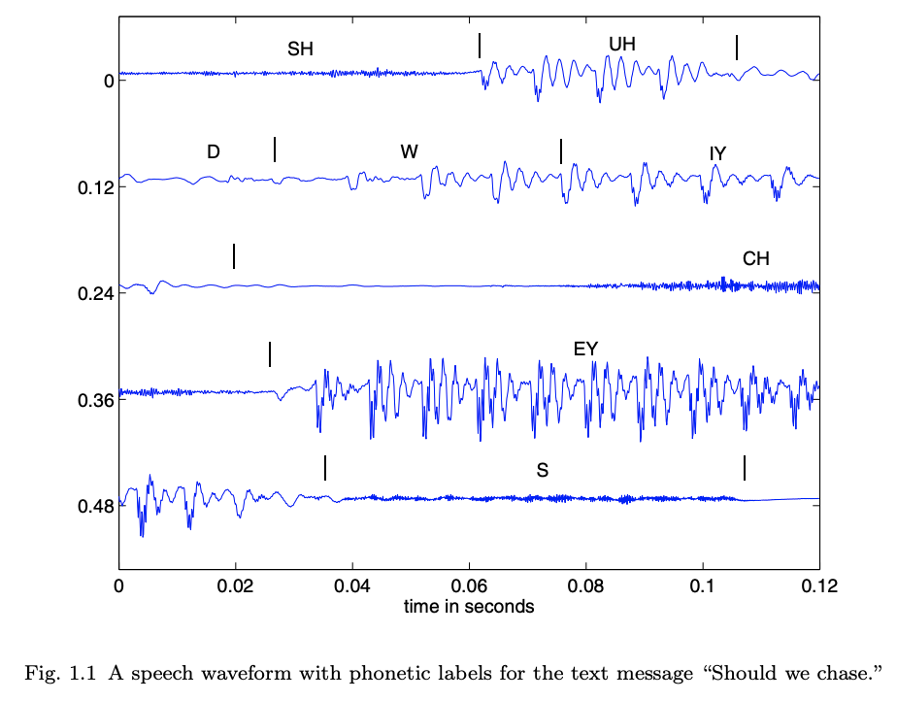
Procesamiento de voz
Rabiner, L. R., & Schafer, R. W. (2007). Introduction to digital speech processing (Vol. 1). Now Publishers Inc.

Slide 37
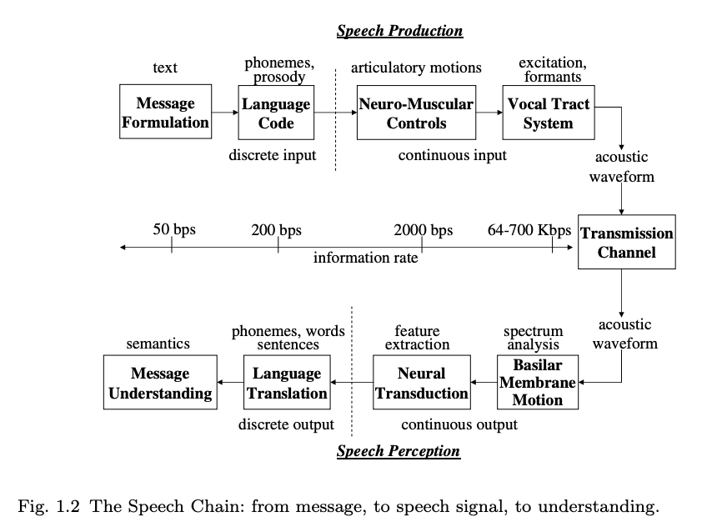
The speech chain
Rabiner, L. R., & Schafer, R. W. (2007). Introduction to digital speech processing (Vol. 1). Now Publishers Inc.

Slide 38
Reconocimiento del habla
Es un subcampo interdisciplinario de la computación y la lingüística computacional que desarrolla metodologías y tecnologías que permiten el reconocimiento y la traducción del lenguaje hablado a texto.
También se conoce como reconocimiento automático de voz (ASR), o voz a texto (STT, speech-to-text). El proceso inverso es la síntesis de voz.
Si bien comúnmente se confunde con el reconocimiento de voz (voice), el reconocimiento del habla (speech) se enfoca en la traducción del habla de un formato verbal a uno de texto, mientras que el reconocimiento de voz solo busca identificar la voz de un usuario individual.

Slide 39
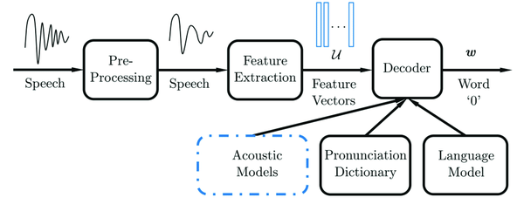
Diagrama de un sistema de reconocimiento automático de voz.
Ref.
Li, K., & Príncipe, J. C. (2018). Biologically-Inspired Spike-Based Automatic Speech Recognition of Isolated Digits Over a Reproducing Kernel Hilbert Space. Frontiers in neuroscience, 12, 194.

Slide 40
Síntesis de voz
La síntesis del habla es la producción artificial del habla humana.
Un sistema utilizado para este propósito se denomina sintetizador de voz, y puede implementarse vía software o hardware.
Un sistema de texto a voz (TTS, text-to-speech) convierte el texto del idioma normal en voz. Otros sistemas traducen representaciones lingüísticas simbólicas como transcripciones fonéticas en habla.
El proceso inverso es el reconocimiento del habla (speech).
Allen, J., Hunnicutt, M. S., Klatt, D. H., Armstrong, R. C., & Pisoni, D. B. (1987). From text to speech: The MITalk system. Cambridge University Press.

Slide 41
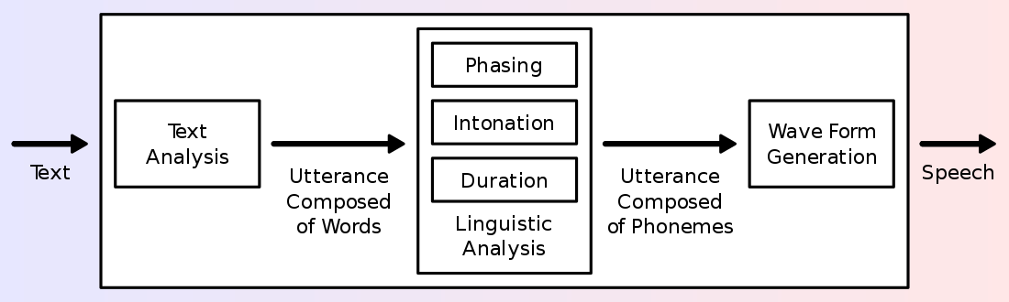
Descripción general de un sistema TTS tradicional

Slide 42
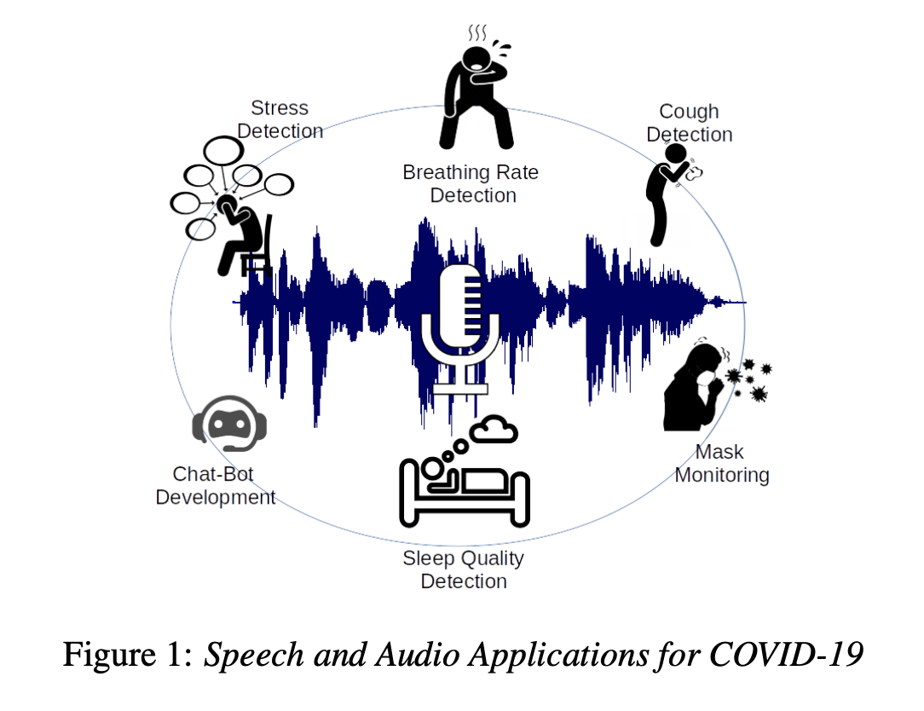
Procesamiento de audio para COVID-19
Deshpande, G., & Schuller, B. (2020). An overview on audio, signal, speech, & language processing for covid-19. arXiv preprint arXiv:2005.08579.

Slide 43
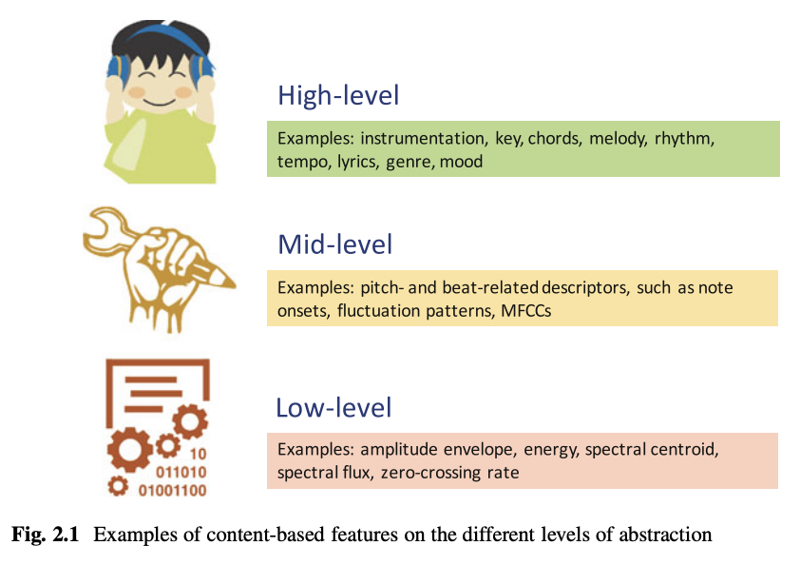
Niveles de abstracción
Knees, P., & Schedl, M. (2016). Basic methods of audio signal processing. In Music similarity and retrieval (pp. 33-50). Springer, Berlin, Heidelberg

Slide 44





Audio Processing Libraries in Python
Librosa
TorchAudio
PyAudio
SoundFile
Essentia
pyAudioAnalysis
pydub
pyo
https://prabhakar-rangarao.medium.com/audio-processing-libraries-in-python-b7ee0e5690d9

Slide 45
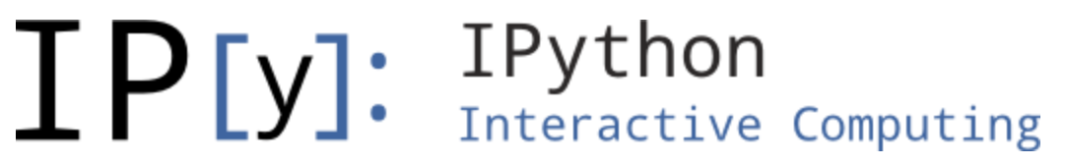
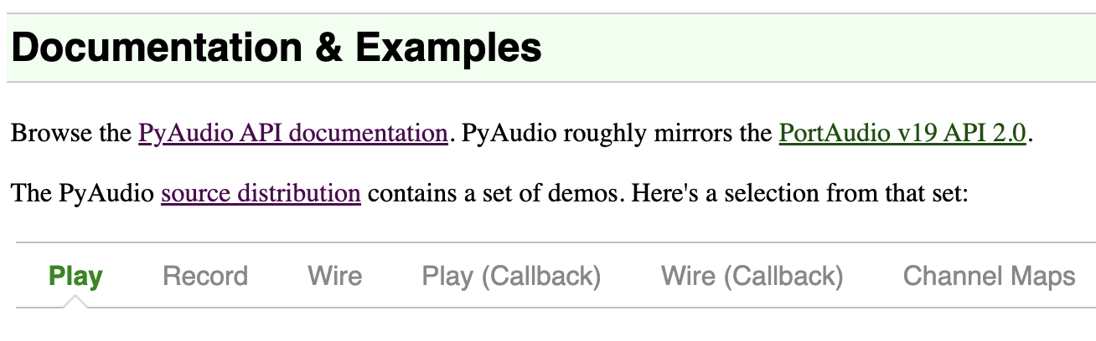
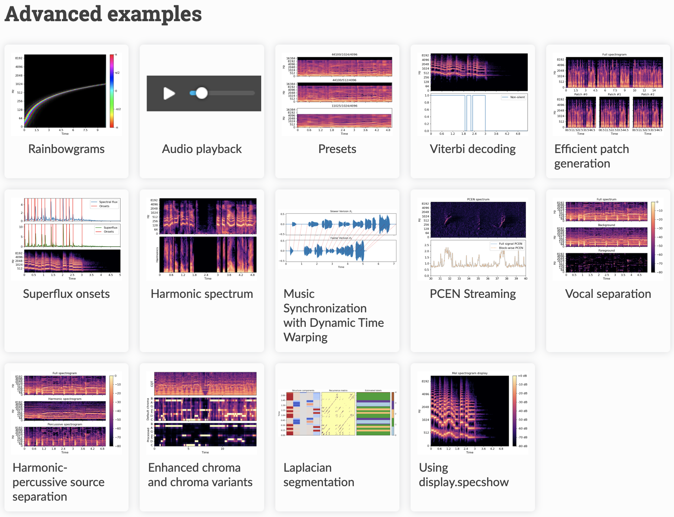



Slide 46
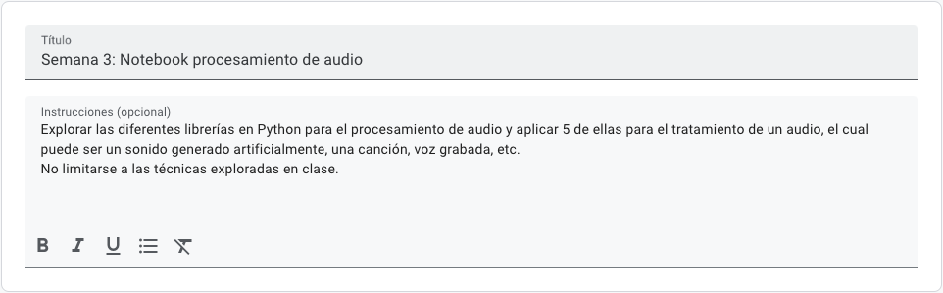

Slide 47
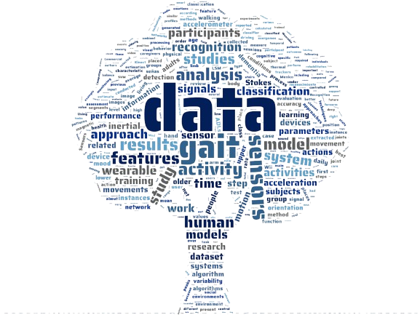

¿Preguntas?
hussein@cicese.mx

